Slide 1
SCENARI FUTURI PER UNA MOBILITA’ DOLCE
La nuova Centrale della Mobilità

Slide 2
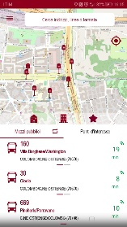
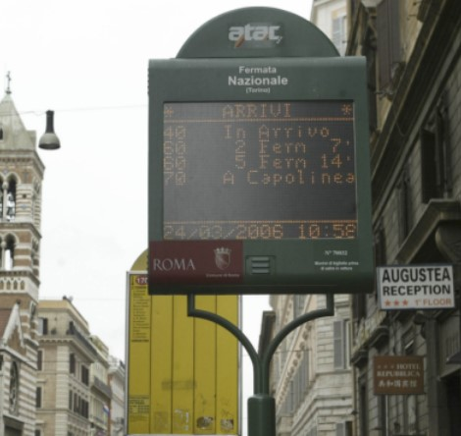
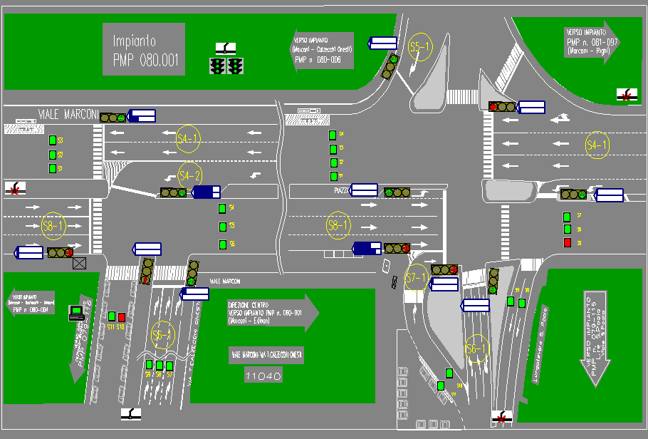
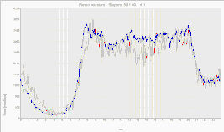
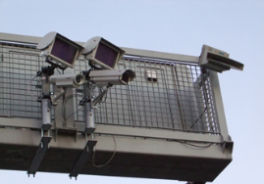
Roma Servizi della Mobilità con la Centrale della Mobilità, per conto di Roma Capitale, assicura il presidio tecnologico - dalla progettazione alla gestione dei servizi alla mobilità - dei sistemi di monitoraggio, regolazione e controllo del traffico, infomobilità e sanzionamento automatico delle violazione al CdS.
Monitoraggio
Regolazione
Controllo
Infomobilità
Sanzionamento

Slide 3
La Centrale della Mobilità oggi – i numeri
Pannelli a messaggio variabile (PMV)
UTT (Urban Travel Times) – Postazioni
Paline elettroniche
APP Roma mobilità
57
51
oltre 300
Infomobilità
Varchi elettronici ZTL e Pannelli di Presegnalamento
Varchi corsie preferenziali TPL
Fotored
Vistared
Safety Tutor
77
20
1
10
2
Sanzionamento
Monitoraggio
Regolazione
Controllo
Telecamere di videosorveglianza
Stazioni di Misura
Impianti semaforici
76
91
1401

Slide 4
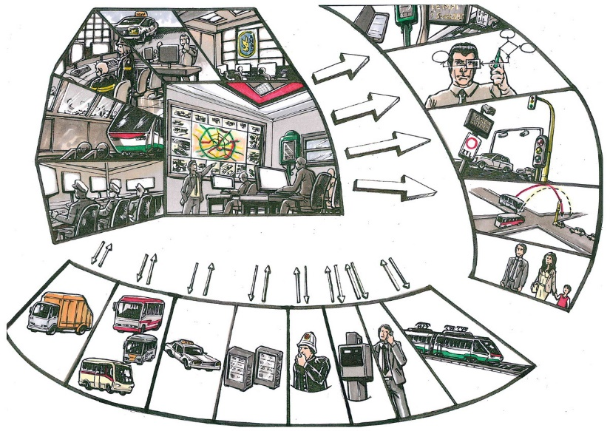
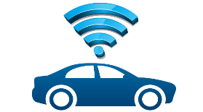
TVCC
UTT
Stazioni
di misura
Varchi elettronici ZTL
Varchi c. preferenziali TPL
Fotored/Vistared
Tutor
Sorpassometro
Impianti Semaforici
(UTC)
CONOSCERE
FONTI DATI INTERNE
AVM (TPL)
FLOATING CAR DATA
INFORMAZIONE
DA/VERSO
ALTRI STAKEHOLDER
ROMA CAPITALE
POLIZIA LOCALE
ANAS
INFOBLU
CCISS
LUCE VERDE
STRADA DEI PARCHI
ATAC
COTRAL
TRENITALIA
AEROPORTI DI ROMA
AUTORITA’ PORTUALE
…………..
FONTI DI DATI ESTERNE
AGIRE
Progettazione
Manutenzione
Supporto alle decisioni

Slide 5
LA NUOVA CENTRALE DELLA MOBILITÀ
IN TRE FASI
Finanziamenti: Comune di Roma, Ministeriali, PON Metro, POR Fesr…
Progettazione e realizzazione della Infrastrutture ICT di base e specialistiche (nuovo Data Center: virtualizzazione e cloud, Disaster Recovery, networking, GDPR, sicurezza, servizi, DB ecc..)
Progettazione e realizzazione di nuovi sistemi ITS e revamping di sistemi obsoleti (UTT wifi bluetooth, videosorveglianza multisersor e video analisi, varchi VAM e TPL, priorità al TPL, nuove stazioni di misura, ecc. ) – Rete Portante
Nuovo Centro - Big Data
- Intelligenza Artificiale
- IOT
- Smart Road – Smart City
Modelli Previsionali

Slide 6
NUOVO DATA CENTER e DISASTER RECOVERY
Nel corso dell’ultimo biennio RSM ha adeguato e modernizzato il proprio data center e si è dotata di un’infrastruttura di Disaster Recovery, realizzata tramite la completa duplicazione delle componenti presenti nelle sedi di RSM, presso un datacenter residente ad oltre 200 km di distanza.
L’infrastruttura duplicata è in grado di andare in linea in pochi secondi in caso di evento che impedisca il funzionamento dei sistemi di RSM, permettendo la totale continuità di tutti i sistemi duplicati. Tra questi sistemi sono compresi:
Sistemi di monitoraggio del traffico (stazioni di misura, UTT, TVCC)
Sistemi di regolazione e controllo (Sigma, Omnia, Tmacs, ecc.)
Sistemi di Gestione dei pannelli a messaggio variabile
Sistemi di gestione degli accessi (ZTL, VAM, ecc.)

Slide 7
Nuove tecnologie: Sensori Wi-Fi e Bluetooth

Slide 8
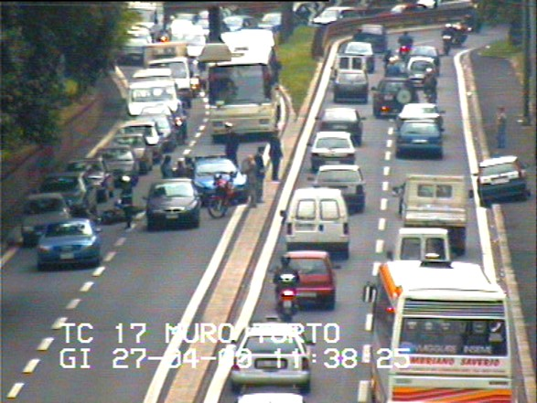
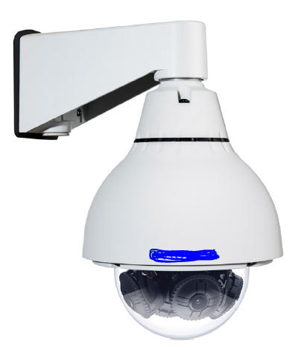
Telecamere di videosorveglianza
Sistema di telecamere a circuito chiuso per la tutela della sicurezza stradale: i segnali video e dati vengono trasmessi alla Centrale della Mobilità mediante una rete proprietaria a fibre ottiche, le cui dorsali principali sono installate all’interno delle gallerie della metropolitana.
Ad oggi sono in funzione 76 telecamere comandabili in remoto (brandeggio e zoom), dislocate nei dintorni della aree basilicali in incroci ad elevata criticità.
Nuove 17 telecamere
Multisensor
Video analisi
Collegamento rete LTE-A
2019

Slide 9
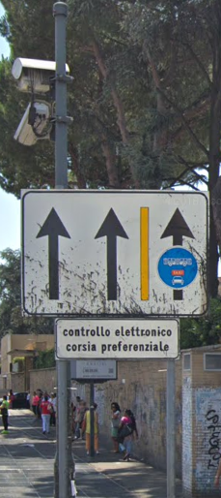
Varchi elettronici per il controllo delle corsie riservate
Sistema di controllo per il presidio dell’uso corretto delle corsie riservate al TPL. Sono tecnologie omologate di tipo ottico con telecamere all’infrarosso e riconoscimento automatico della targa del veicolo.
I sistemi sono parte integrante della Centrale della Mobilità di Roma nell’ambito delle tecnologie ITS abilitanti la funzione di governo di tutte le componenti della Mobilità Pubblica e Privata
Ad oggi è funzione il controllo su 20 corsie TPL
Nuove 10 corsie
apparati integrati
Nuova omologazione
Collegamento rete LTE-A
2019/20

Slide 10
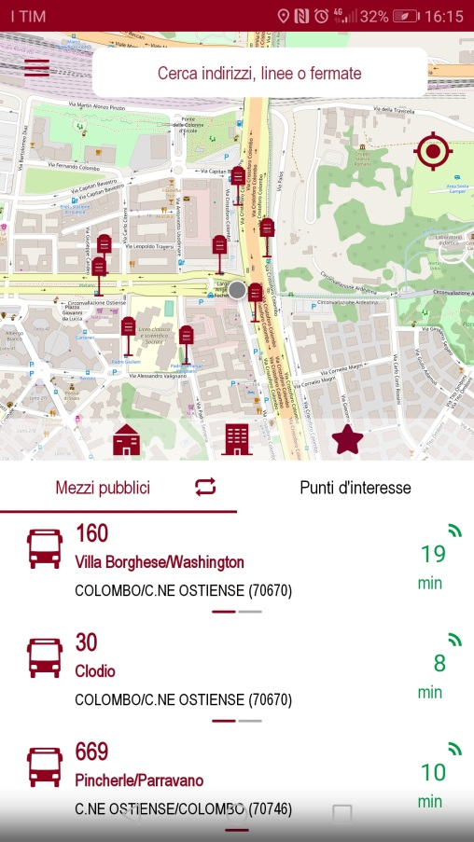
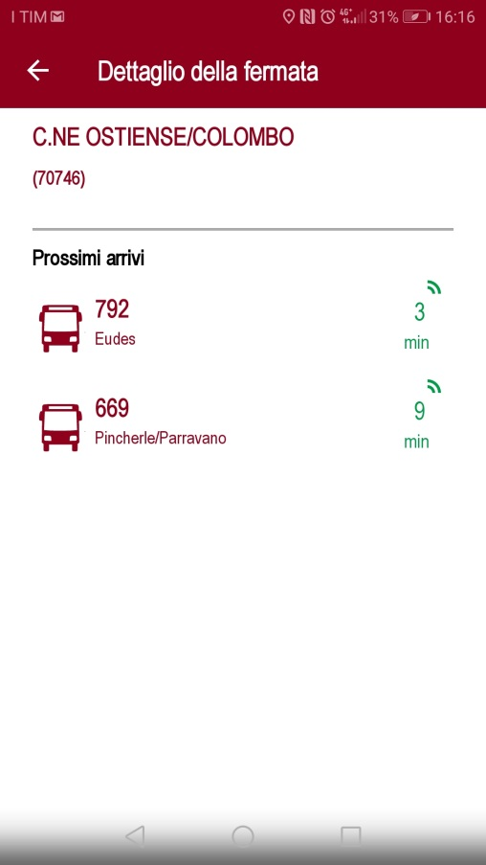
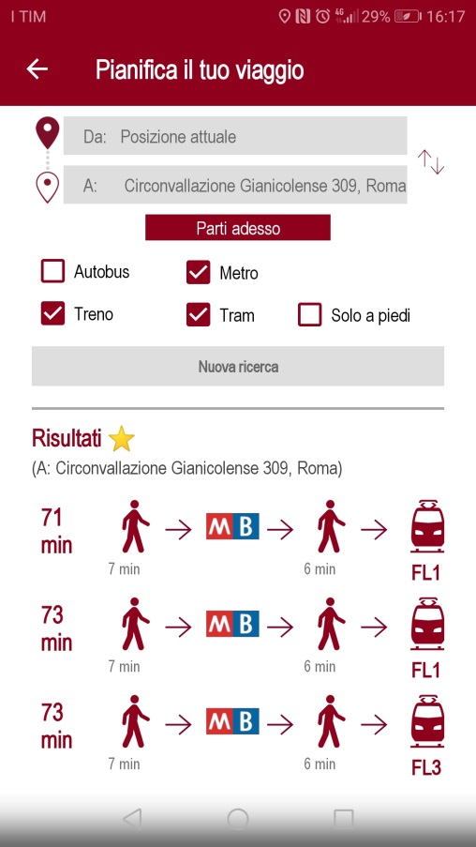
Nuova app «Roma Mobilità» - GTFS

Slide 11
ACCESSIBILITÀ
antonio.falvo@romamobilita.it

